Slide 1
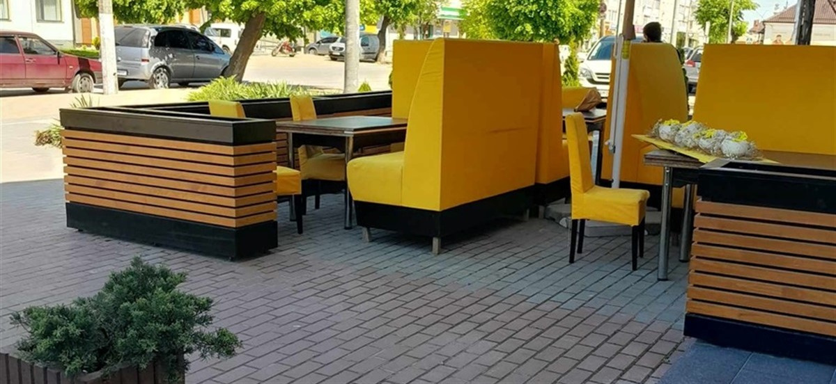

РОЗМІЩЕНЯ ВІДКРИТИХ ЛІТНІХ МАЙДАНЧИКІВ БІЛЯ ОБ’ЄКТІВ ГРОМАДСЬКОГО ХАРЧУВАННЯ
ТА ЗАКЛАДІВ ПРОДОВОЛЬЧОЇ ТОРГІВЛІ НА ТЕРИТОРІЇ ЗВЯГЕЛЬСЬКОЇ МІСЬКОЇ ТЕРИТОРІАЛЬНОЇ ГРОМАДИ

Slide 2
Рішення міської ради від 25.04.2024 № 1186
Про затвердження Порядку розміщення відкритих літніх майданчиків біля об’єктів громадського харчування та закладів продовольчої торгівлі на території Звягельської міської територіальної громади

Slide 3
Підставою для встановлення відкритого літнього майданчика біля об’єкта громадського харчування та закладів продовольчої торгівлі на території Звягельської міської територіальної громади є рішення виконавчого комітету Звягельської міської ради, наявність Договору відкритого літнього майданчика.

Slide 4
Порядок оплати за розміщення відкритого літнього майданчику
За наявності документа на користування земельною ділянкою для комерційної діяльності плата до бюджету Звягельської МТГ не здійснюється.
Розмір місячної плати за розміщення відкритого літнього майданчика встановлюється на підставі розрахунку за 1 кв. м вказаної у схемі прив’язки площі:
Рп = П * ЗПмін *1 % ,
де Рп – розмір плати за 1 місяць, грн,
П – загальна площа майданчика , м2,
ЗПмін – розмір мінімальної заробітної плати, що діє на момент надання погодження.
До бюджету надійшло за 5 місяців 2024 року 113 530 грн.

Slide 5
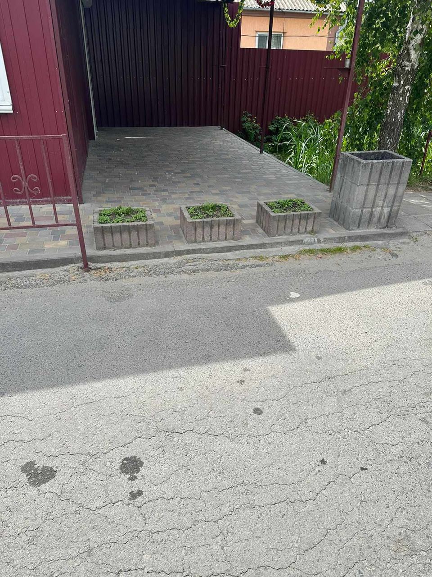
ФОП Калошин О.В.
площа 10,92 м.кв
вул. Симона Петлюри,5
магазин “Мама Люба”

Slide 6
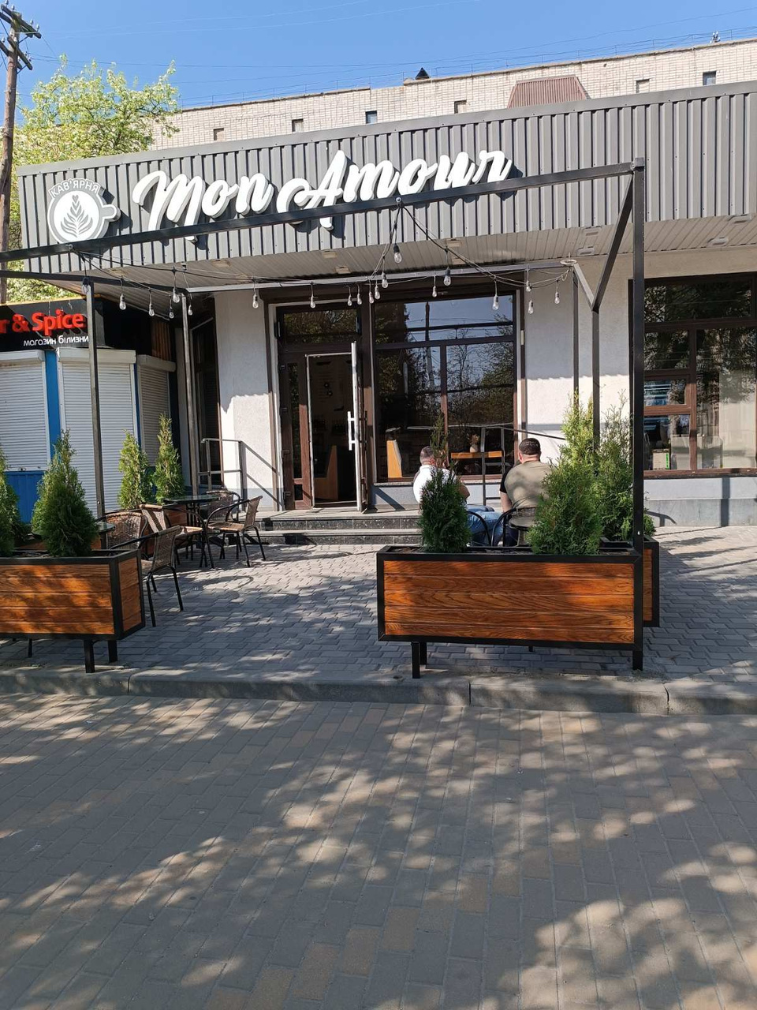
ФОП Косянчук І.М.
площа 10 м.кв
вул. Соборності,
6 -А
“Моbile Аксесуари Kava ToGo”

Slide 7
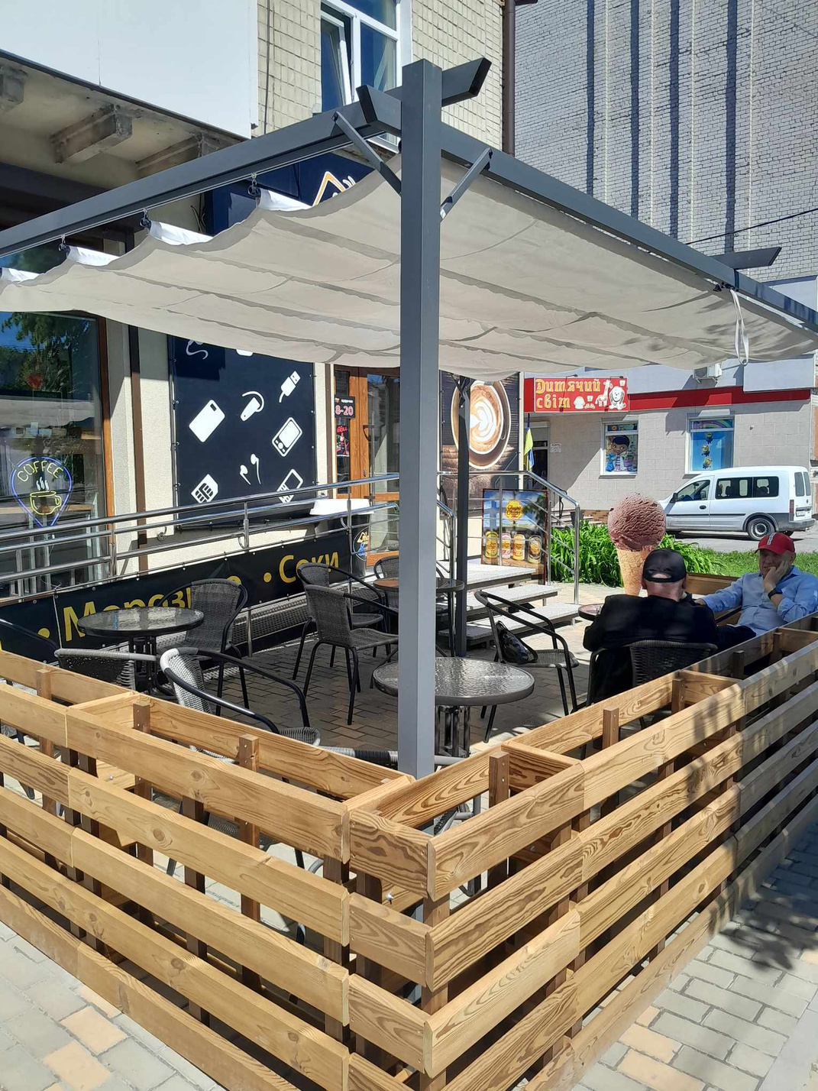
ФОП Сальчук С.С.
площа 15,5 м.кв
вул. Соборності,11
“Моbile Аксесуари Kava ToGo”

Slide 8
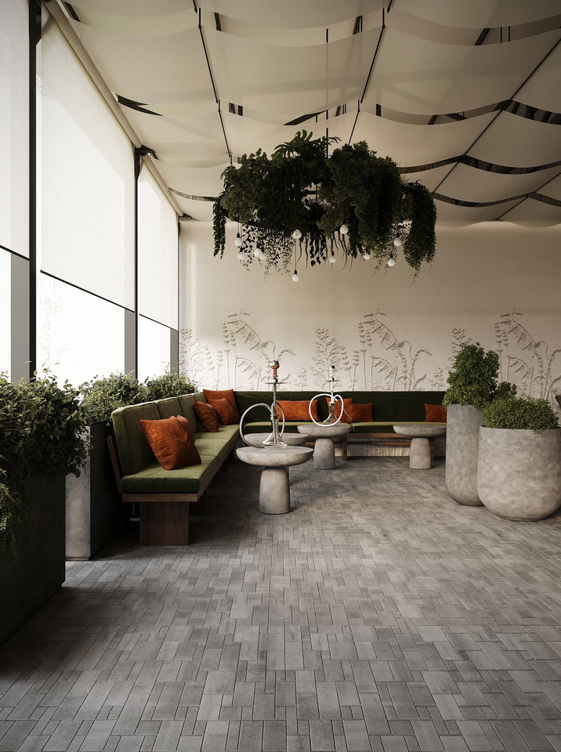
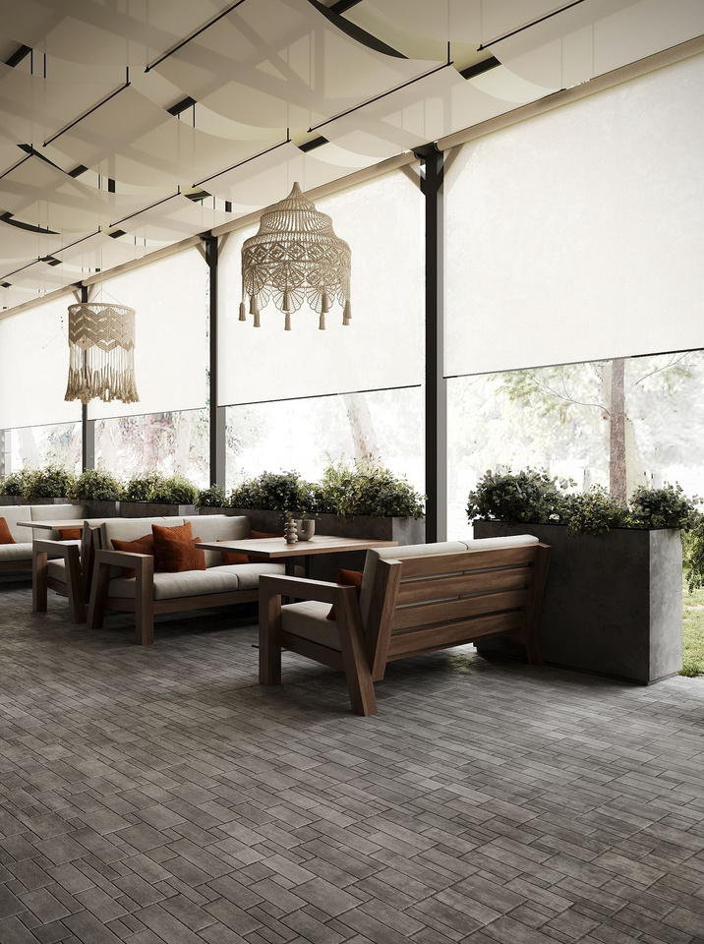
ФОП Ващенко О.М.
площа 49,4 м.кв
вул. Шевченка,12
ресторан “Манхетен”

Slide 9
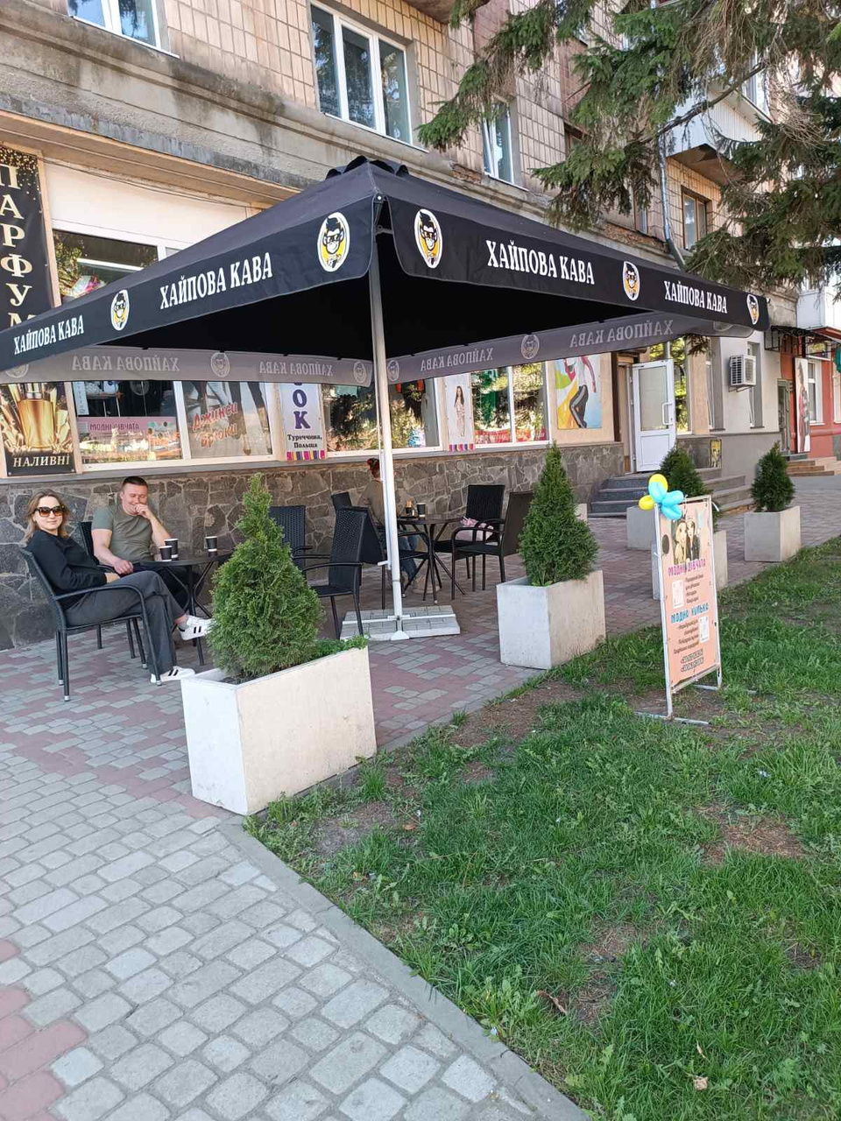
ФОП Нерода Ю.Ю.
площа 32,3 м.кв
вул. Шевченка,1
кав’ярня “Хайпова кава”

Slide 10
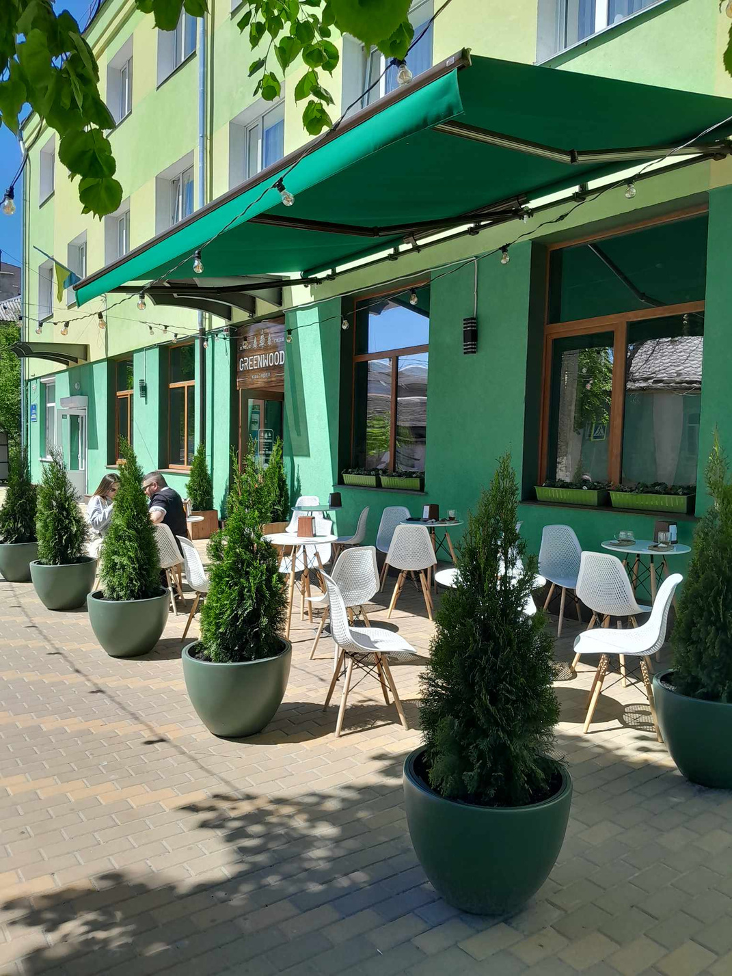
ФОП Мартищук У.І
площа 28,88 м.кв
вул. Соборості, 47
кав’ярня “Greenwood”

Slide 11
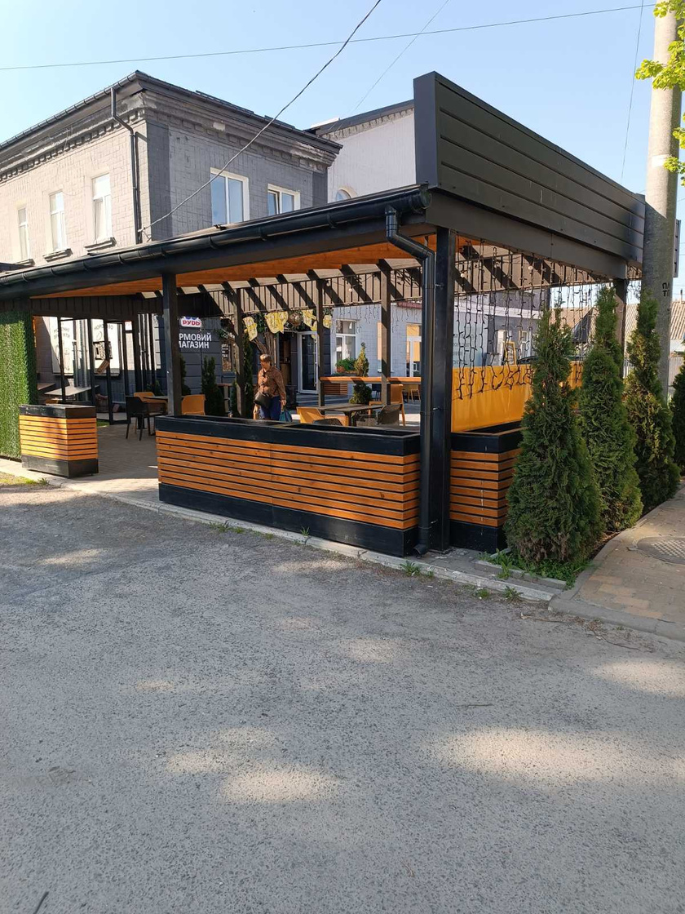
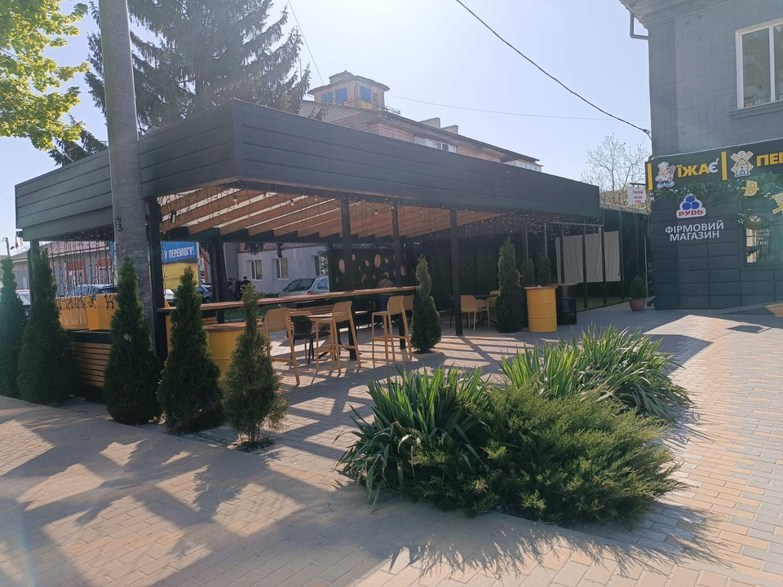
ФОП Савчук С.І.
площа 82,78 м.кв
вул. Соборності,14
магазин “Рудь”

Slide 12
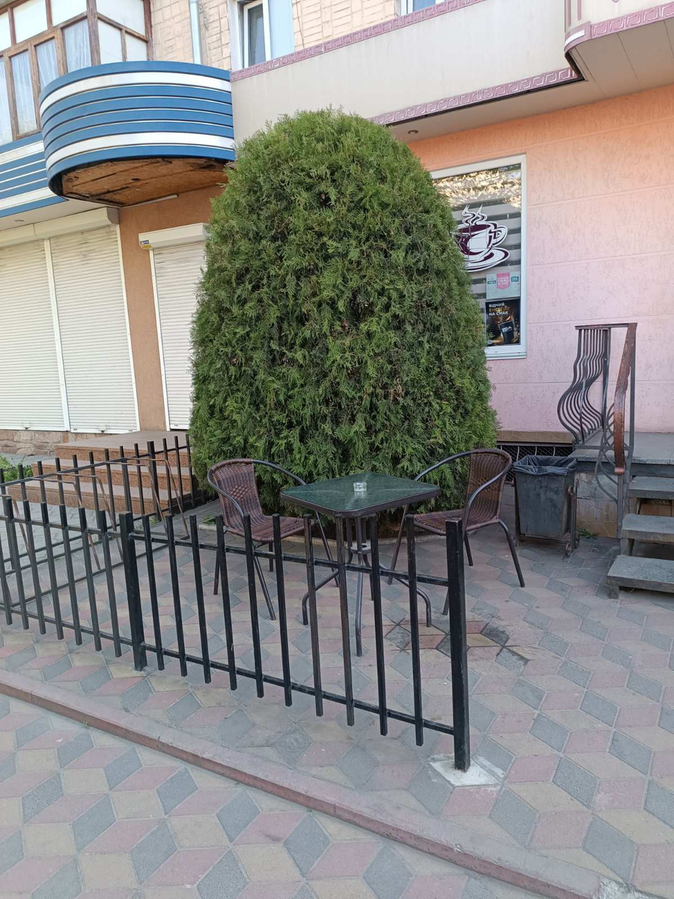
ФОП Хомеча В.С.
площа 2,6 м.кв
вул. Соборності,7
магазин “Троя”

